Slide 1
আজকের ক্লাসে স্বাগত
sheuli1978.bd@gmail.com

Slide 2
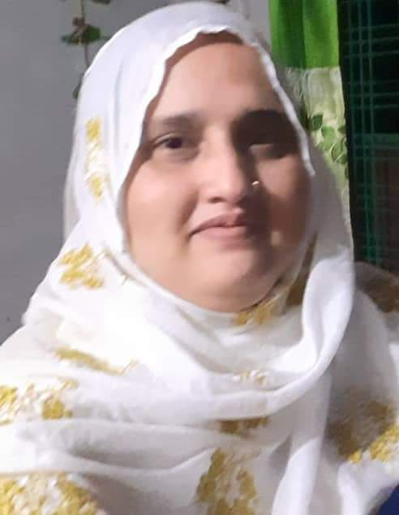
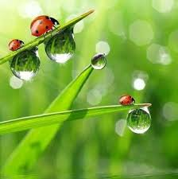
পরিচিতি
শ্রেণি: অষ্টম
বিষয়: সাহিত্য কণিকা
সময়: ৫০ মিনিট
তারিখ: ০8.3.২০২০ ইং
মোছাঃ শিউলি বেগম
সহকারী শিক্ষক
আরজিদেবীপুর শিয়ালকোট আলিম মাদ্রাসা
পার্বতীপুর, দিনাজপুর।
sheuli1978.bd@gmail.com

Slide 3
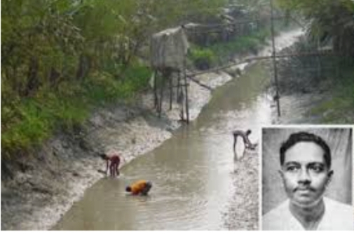
ছবিতে কী দেখতে পাচ্ছ ?
কবি জীবনানন্দ দাশ , ও ধানসিঁড়ি নদীর ছবি ।
sheuli1978.bd@gmail.com

Slide 4
আজকের পাঠ
জীবনানন্দ দাশ
sheuli1978.bd@gmail.com

Slide 5
শিখন ফল
এই পাঠ শেষে শিক্ষার্থীরা….
1. কবি পরিচিতি উল্লেখ করতে পারবে;
২. কবিতাটি শুদ্ধ উচ্চারণে পড়তে পারবে;
৩. নতুন শব্দগুলোর অর্থ লিখতে পারবে;
৪. ‘আবার আসিব ফিরে’ কবিতায় কবি জীবনান্দ দাশ বাংলার প্রকৃতির রূপ বৈচিত্রের প্রতি যে আকর্ষন অনুভব করেছেন তা ব্যখ্যা করতে পারবে ।
sheuli1978.bd@gmail.com

Slide 6
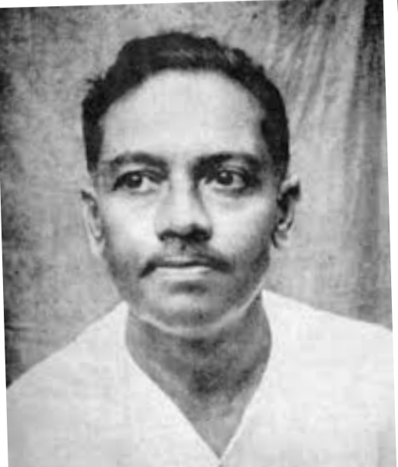
কবি পরিচিতি
কবি জীবনানন্দ দাশ ১৮৯৯ খ্রিষ্টাব্দে বরিশাল শহরে জন্মগ্রহণ করেন ।
তিনি ১৯২১ সালে কলকাতা বিশ্ববিদ্যালয় থেকে ইংরেজি সাহিত্যে এম. এ. পাশ করেন ।
জীবনানন্দ দাশ
sheuli1978.bd@gmail.com

Slide 7
কবি পরিচিতি
ইংরেজি সাহিত্যের অধ্যাপক হিসেবে তার কর্মজীবনের শুরু হয়। এবং তিনি বিভিন্ন সময়ে কলকাতা সিটি কলেজ, দিল্লি রামযশ কলেজ, বরিশাল ব্রজমোহন কলেজ, খড়কগ পুর কলেজ,বরিষা কলেজ ও হাওড়া কলেজে অধ্যাপনা করেন ।
কবিতা ছাড়া ও তিনি গল্প, উপন্যাস ও প্রবন্ধ রচনা করেছেন । তিনি ১৯৫৪ সালে কলকাতায় এক ট্রাম দুর্ঘটনায় মৃত্যু বরণ করেন ।
জীবনানন্দ দাশ
sheuli1978.bd@gmail.com

Slide 8
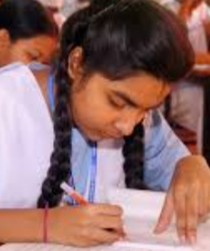
একক কাজ
কবি জীবনানন্দ দাশ কত খ্রীষ্টাব্দে কোথায় জন্মগ্রহণ করেন খাতায় লেখ।
sheuli1978.bd@gmail.com

Slide 9
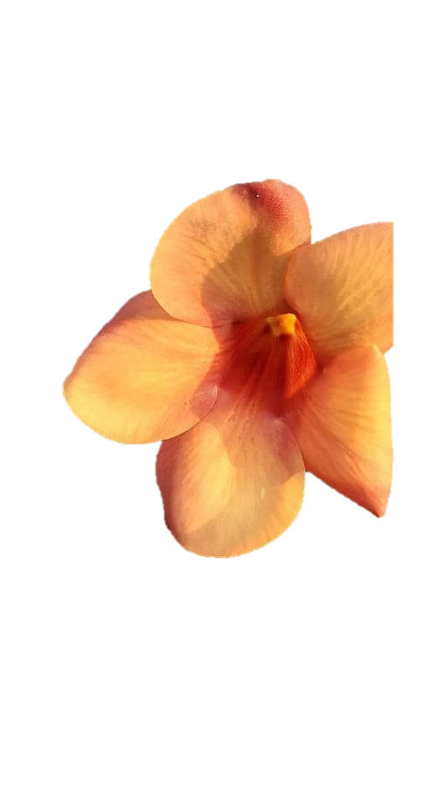
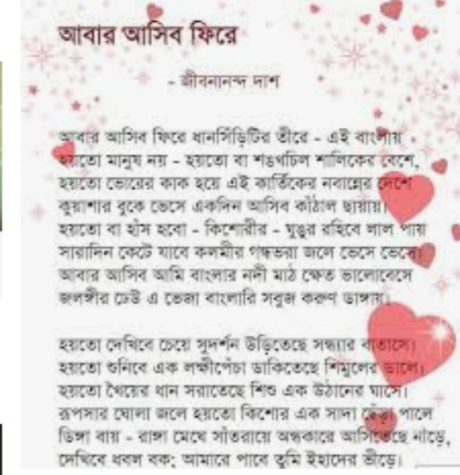
আর্দশ পাঠ
অডিও
sheuli1978.bd@gmail.com

Slide 10
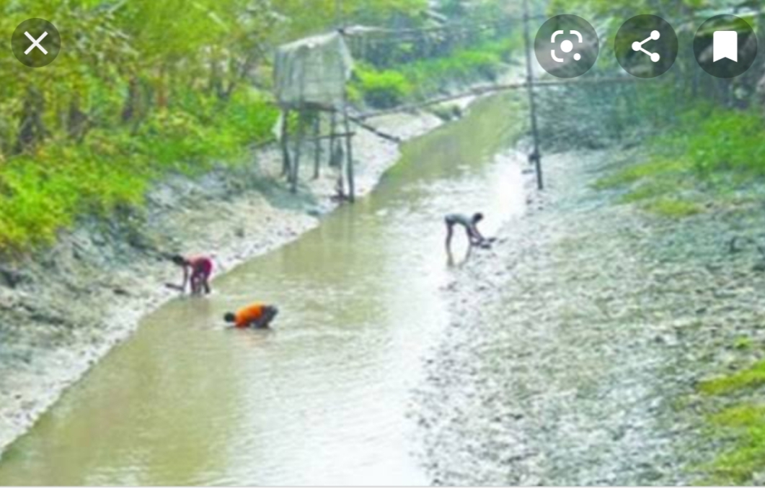
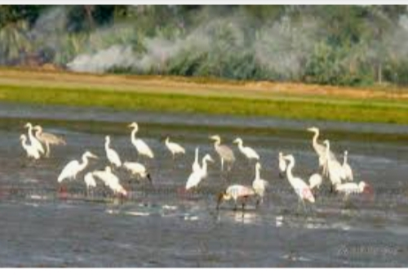
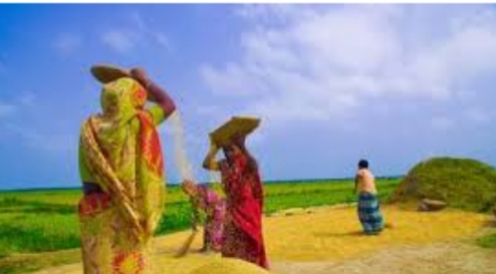
শব্দার্থগুলো জেনে নেই ।
ধানসিঁড়ি
ঝালকাঠি জেলায় ধানসিঁড়ি নামে একটা নদী ছিল ।
এক ধরনের সাদা চিল
শঙখচিল
নতুন ধান কাটার পর আমাদের দেশে এ উৎসব হয় ।
নবান্ন
sheuli1978.bd@gmail.com

Slide 11
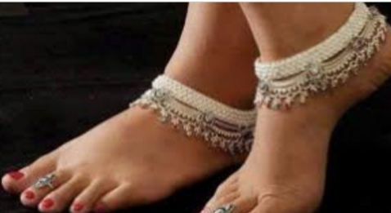
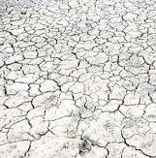
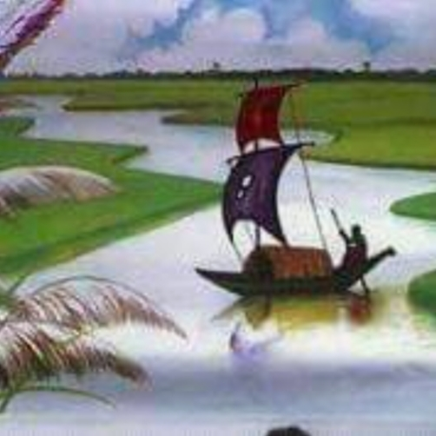
শব্দার্থগুলো জেনে নেই ।
ঘুঙুর
নুপুর, পায়ের অলংকার ।
ডাঙা
শুকনো জায়গা, স্থলভূমি ।
ছোট নৌকা ।
ধানসিঁড়ি
sheuli1978.bd@gmail.com

Slide 12
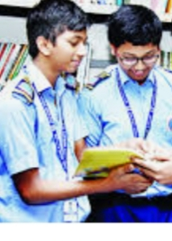
জোড়ায় কাজ
ধানসিঁড়ি, শঙখচিল, নবান্ন, ডাঙগা, এসব শব্দগুলোর অর্থ খাতায় লেখ ।
sheuli1978.bd@gmail.com

Slide 13
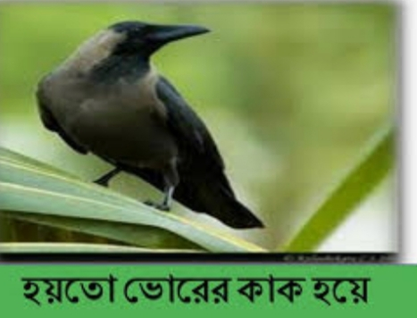
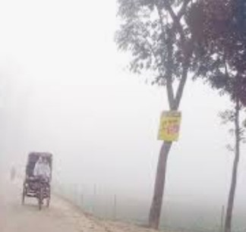
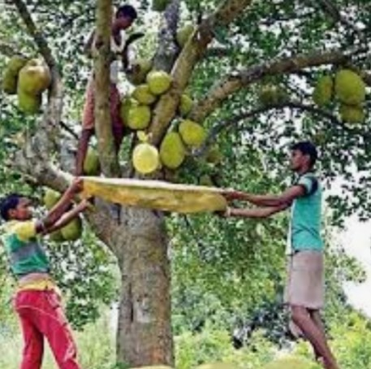
আবার আসিব ফিরে ধানসিঁড়িটির তীরে-এই বাংলায়
হয়তো মানুষ নয়- হয়তো বা শঙখচিল শালিকের বেশে;
হয়তো ভোরের কাক হয়ে এই কার্তিকের নবান্নের দেশে
কুয়াশার বুকে ভেসে একদিন আসিব এ কাঁঠাল-ছায়ায়;
sheuli1978.bd@gmail.com

Slide 14
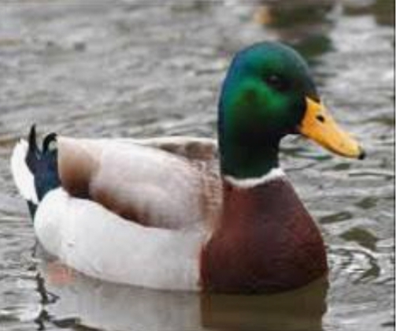
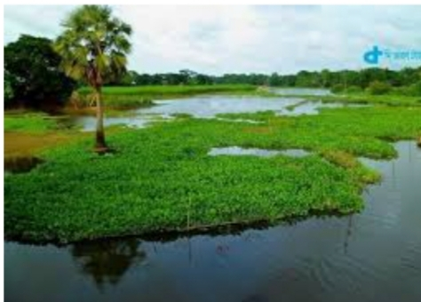
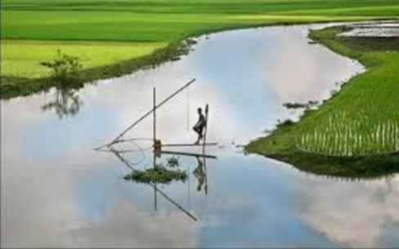
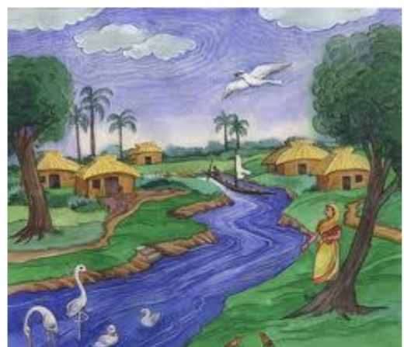
হয়তো বা হাঁস হবো- কিশোরীর ঘুঙুর রহিবে লাল পায়,
সারাদিন কেটে যাবে কলমির গন্ধভরা জলে ভেসে ভেসে;
আবার আসিব আমি বাংলার নদী মাঠ খেত ভালোবেসে
জলাঙগীর ঢেউয়ে ভেজা বাংলার এই সবুজ করুন ডাঙায়;
sheuli1978.bd@gmail.com

Slide 15
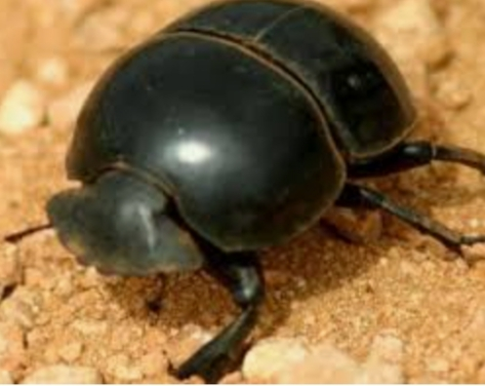
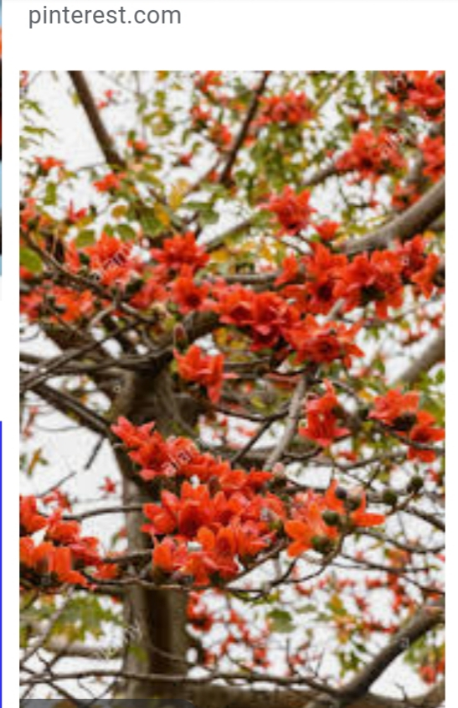
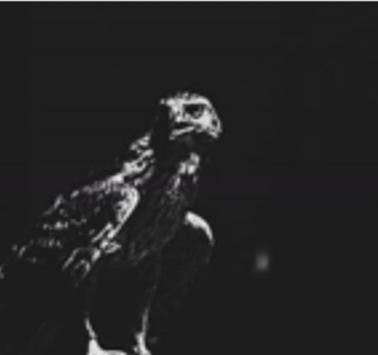
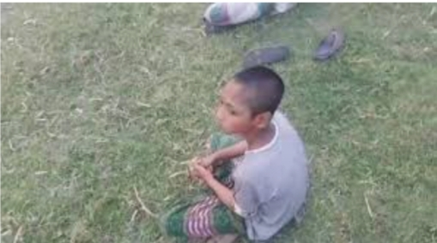
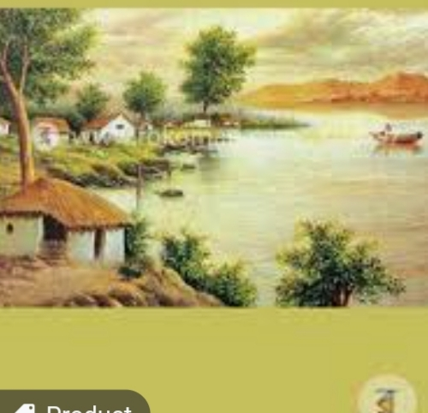
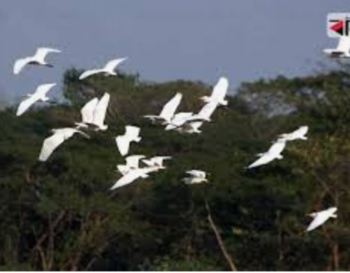
হয়তো দেখিবে চেয়ে সুদর্শন উড়িতেছে সন্ধ্যার বাতাসে;
হয়তো শুনিবে এক লক্ষীপেঁচা ডাকিতেছে শিমুলের ডালে;
হয়তো খইয়ের ধান ছড়াতেছে শিশু এক উঠানের ঘাসে ;
রুপসার ঘোলা জলে হয়তো কিশোর এক সাদা ছেঁড়া পালে;
ডিঙগা বায়;-রাঙগা মেঘ সাঁতরায়ে অন্ধকারে আসিতেছে নীড়ে
দেখিবে ধবল বক; আমারেই পাবে তুমি ইহাদের ভিড়ে-
sheuli1978.bd@gmail.com

Slide 16
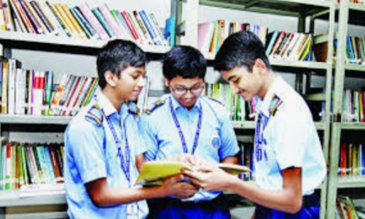
দলগত কাজ
‘আবার আসিব ফিরে’ কবিতায় কবি জীবনানন্দ দাশ বাংলার প্রকৃতির রূপবৈচিত্রের প্রতি যে আকর্ষন অনুভব করেছেন তা ব্যখ্যা করে লেখ ।
sheuli1978.bd@gmail.com

Slide 17
মূল্যায়ন
১. ধানসিঁড়ি কিসের নাম ?
(গ) ধানের
(ঘ) গ্রামের
(ক) নদীর
(খ) শহরের
২. আবার আসিব ফিরে কবিতাটি কোন কাব্যগ্রন্থ থেকে নেয়া হয়েছে ?
(ক) ধূসর পান্ডুলিপি
(খ) রূপসী বাংলা
(গ) ঝরা পালক
(ঘ) বনলতা সেন
৩. সারাদিন কেটে যাবে কলমীর গন্ধভরা জলে ভেসে ভেসে’- এখানে সারাদিন কেটে যাবে কার ?
(ক) হাঁসের
(খ) কিশোরীর
(গ) কাকের
(ঘ) কবির
sheuli1978.bd@gmail.com

Slide 18
মূল্যায়ন
১. উঠানে খইয়ের ধান ছড়ায় কে ?
২. মানুষ না হয়ে শঙকচিল , শালিকের বেশে জীবনানন্দ দাশ এদেশে ফিরতে চান কেন ?
৩. ‘বাংলার সবুজ করূণ ডাঙগা’ বলতে কী বোঝানো হয়েছে ?
sheuli1978.bd@gmail.com

Slide 19
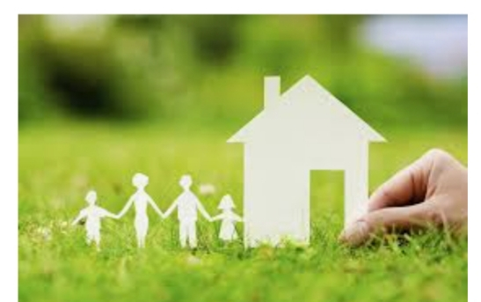
বাড়ির কাজ
কবিতাটি পাঠ করে তোমরা কীসের প্রতি আকর্ষন অনুভব করবে তা লিখে আনবে ?
sheuli1978.bd@gmail.com

Slide 20
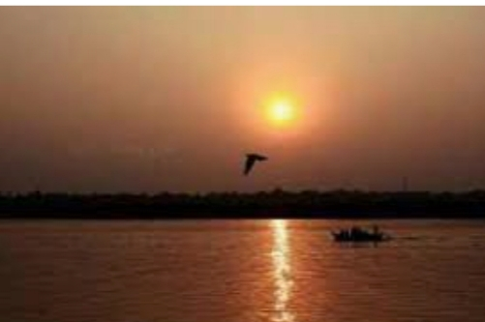
আজকের মত সবাইকে ধন্যবাদ
sheuli1978.bd@gmail.com

